Slide 1


임베디드 시스템 소프트웨어(CSE4116)
Final project
숫자야구(Bulls and cows)
20181593
계인혜

Slide 2
목차
1. 기능
2. Module
3. System call
4. JAVA(Activity & JNI)

Slide 3
Part 1.
기능

Slide 4
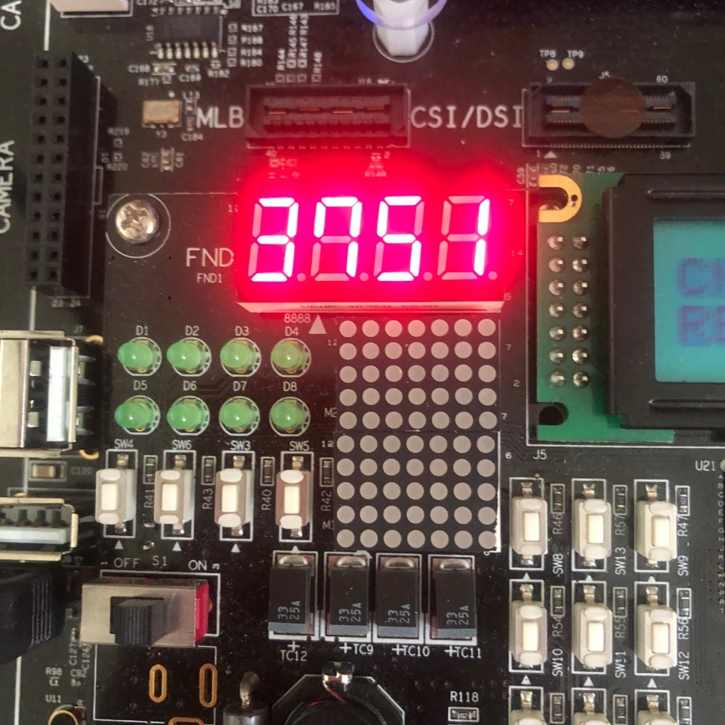
1. 기능
숫자야구(Bulls and Cows)
스위치를 사용하여 4자리 숫자 입력
(단, 중복을 허용하지 않음)
(단, 0은 사용할 수 없음)
입력한 4자리 숫자가 FND에 출력

Slide 5
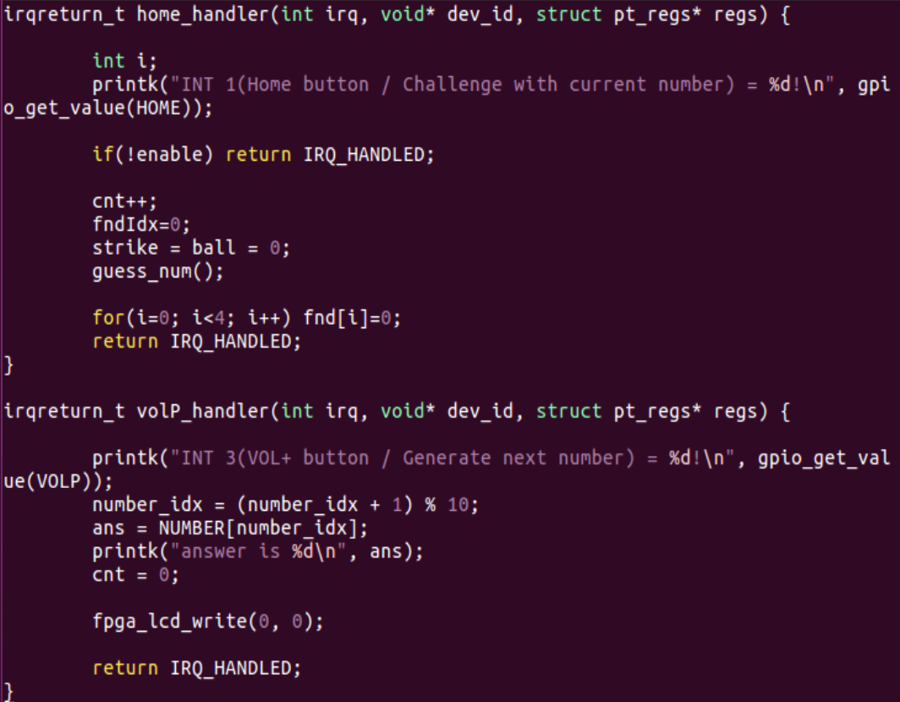
1. 기능
숫자야구(Bulls and Cows)
인터럽트를 사용하여 게임 제어
Home : 유저가 입력한 숫자로 도전
VOL+ : 다음 숫자로 패스
VOL- : 3초 이상 눌렀다 떼면 게임 종료

Slide 6
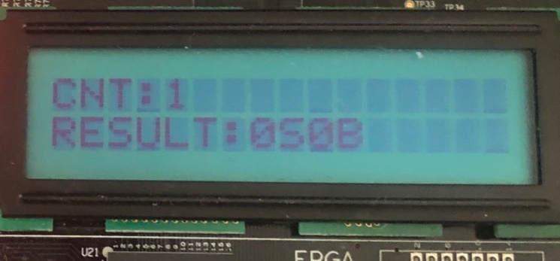
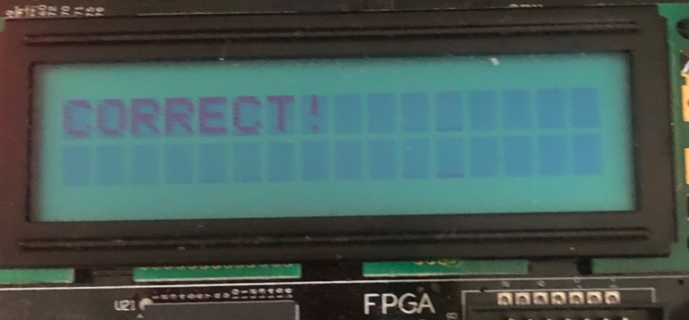
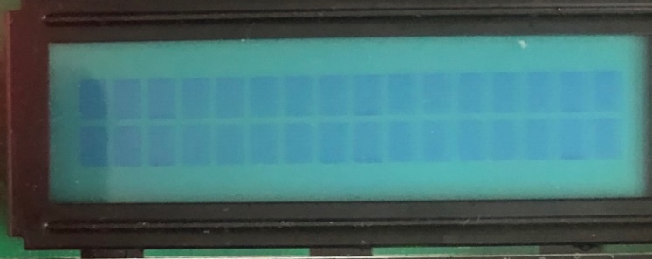
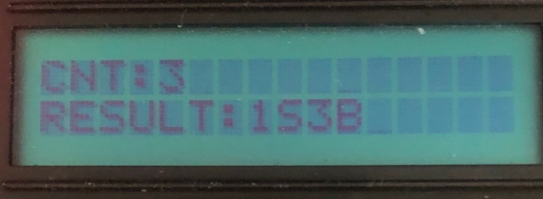
1. 기능
(OUT)
숫자야구(Bulls and Cows)
(정답)
게임 결과를 보드의 LCD에 출력
CNT : 정답을 맞추기까지 도전 횟수
RESULT : 0S0B꼴로 표시
(S는 스트라이크, B는 볼,
아웃은 0S0B로 표시)
(초기화면)
(1Strike, 3Ball)

Slide 7
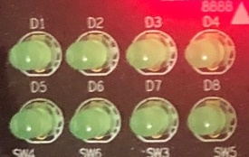

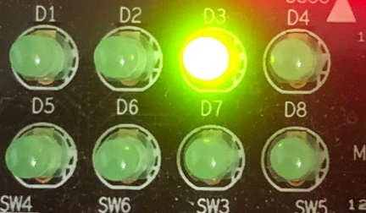
1. 기능
숫자야구(Bulls and Cows)
현재까지 맞춘 문제 수를 보드의
LED로 표시(3문제 정답)

Slide 8
Part 2.
Module

Slide 9
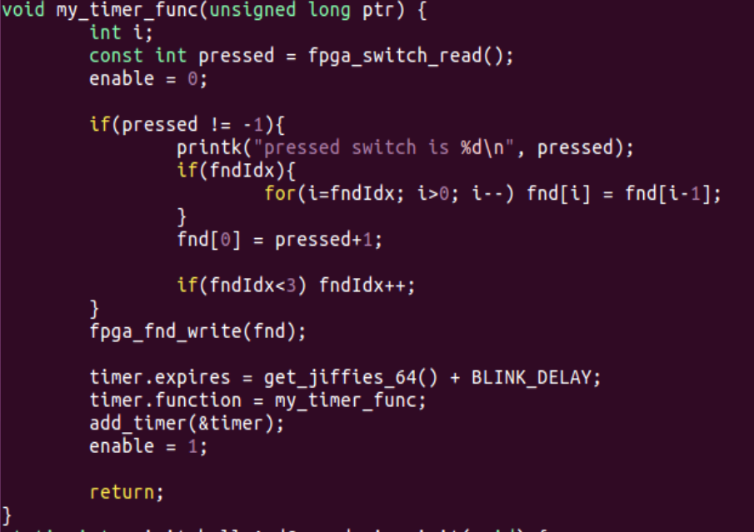
2. Module
Kernel Timer
0.1초 간격으로 유저의 스위치 입력을 확인
입력 값을 FND에 출력하기 위해 적절히 변환

Slide 10
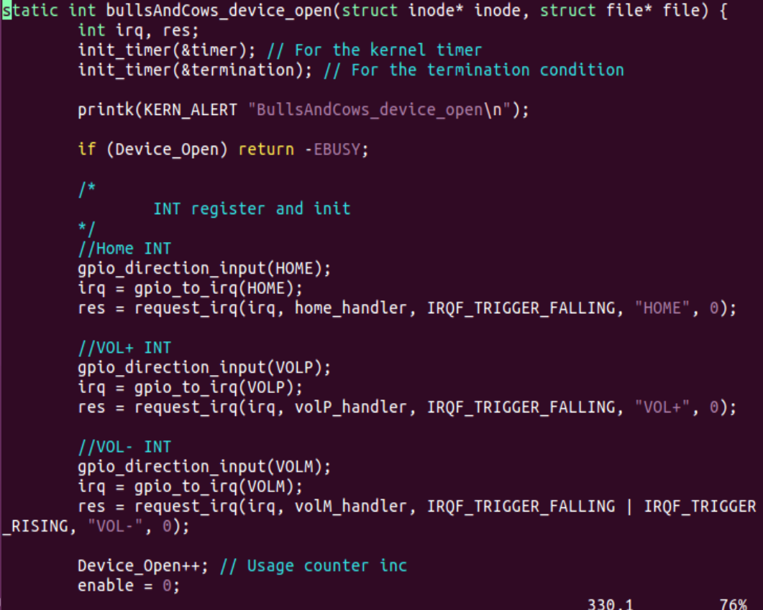
2. Module
bullsAndCows_device_open
Android의 버튼을 누르면 수행되며
숫자야구 게임을 시작

Slide 11
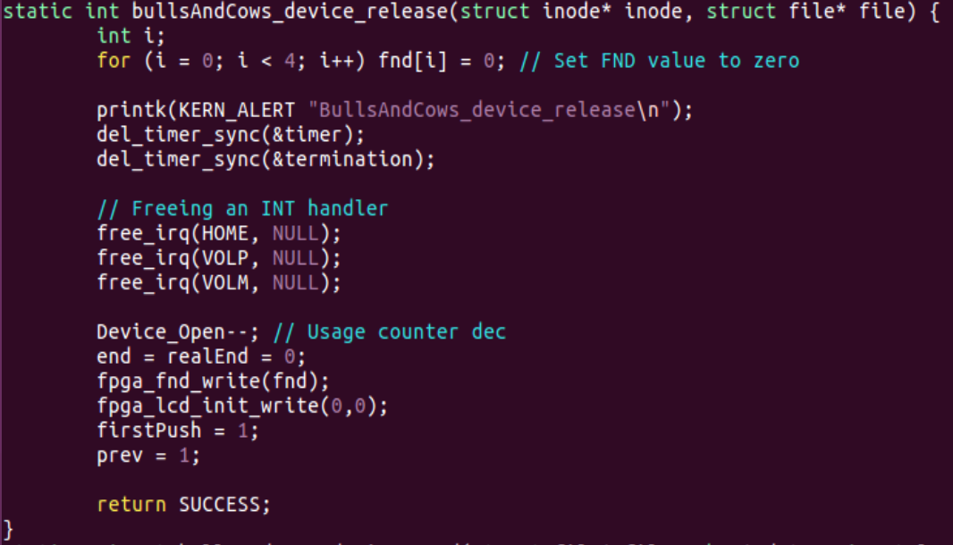
2. Module
bullsAndCows_device_release
VOL- 버튼을 3초 이상 눌렀다가 떼면
수행되는 함수로 게임 종료 기능을 수행

Slide 12
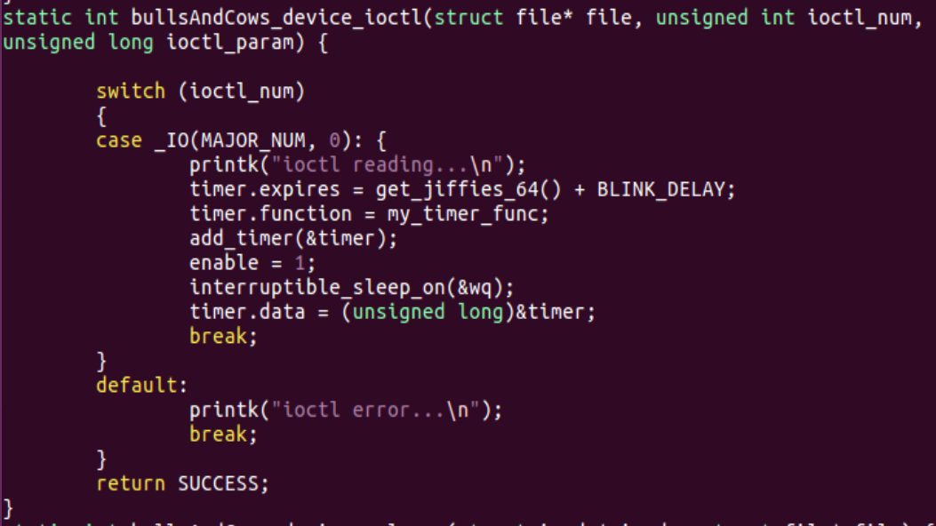
2. Module
bullsAndCows_device_ioctl
현재 thread를 sleep 시키고 timer 추가
Timer가 expire 되면 새로운 입력의 유무를 확인

Slide 13
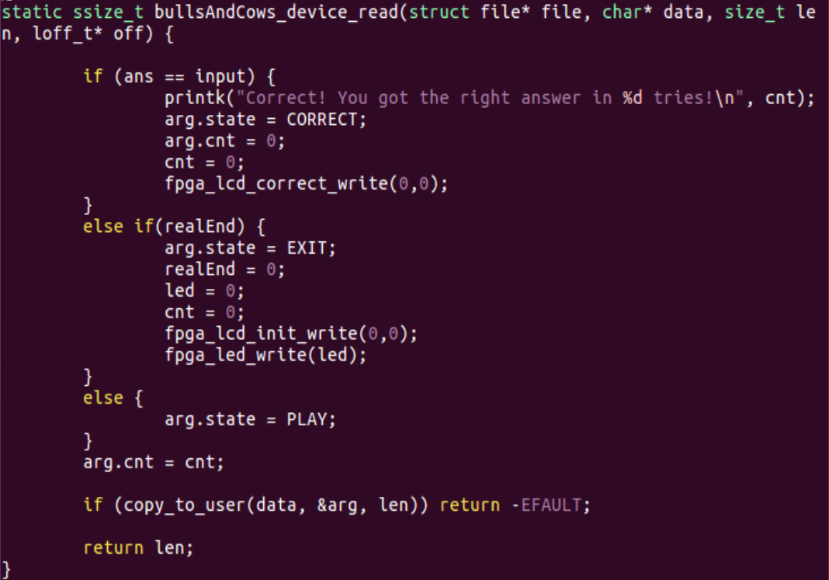
2. Module
bullsAndCows_device_read
사용자의 입력과 정답을 비교 후,
정답의 여부 및 게임 종료의 상태 판단

Slide 14
Part 3.
System call

Slide 15
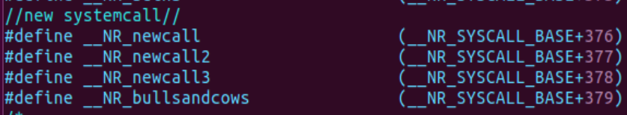
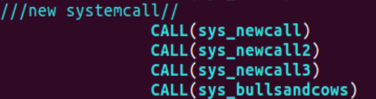
3. System call
Allocating a syscall # &
Add a new service routine
새로운 system call number를 연속적으로 할당
새로운 service routine을 system call table에 register

Slide 16
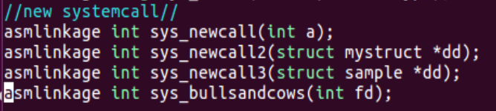
3. System call
Expose the prototype
Syscalls.h 파일에 새로 등록할 system call의
Prototype을 선언

Slide 17
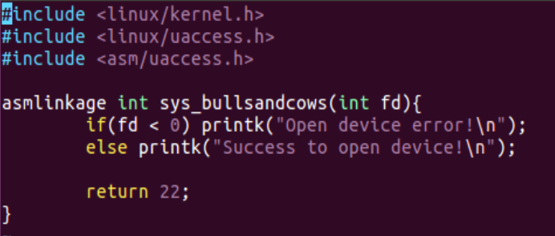
3. System call
System call 구현
bullsAndCows 모듈이 제대로 open 되었는지를
확인하기 위한 시스템 콜
- 이후 커널이 변경되었으므로 커널을 recompile

Slide 18
Part 4.
JNI

Slide 19

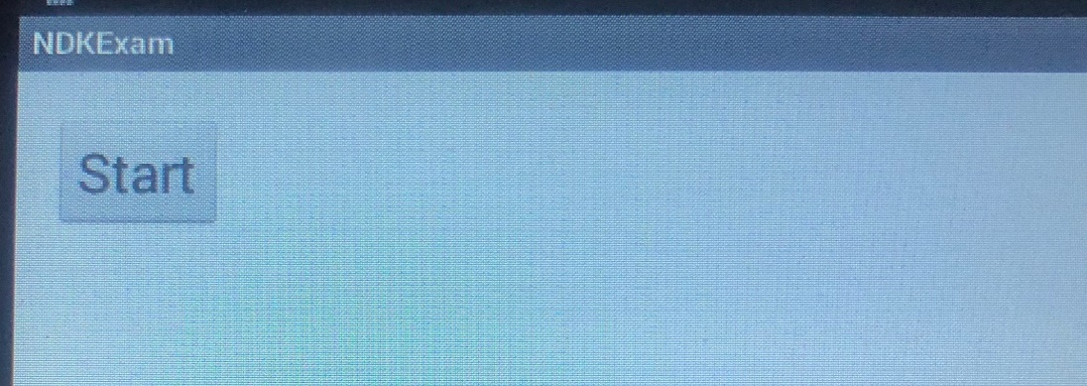
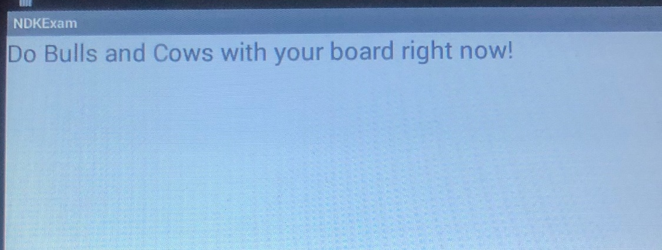
4. JAVA(Android app & JNI)
Android app
실습 코드를 이용하여 프로그램 작성
초기 화면의 버튼을 누르면 module open
액티비티가 전환되며 게임 안내문을 표시

Slide 20

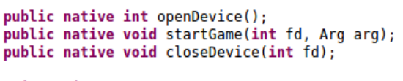
4. JAVA(Android app & JNI)
JNI
Module open, release, read를 native로 구현
Struct를 사용해 게임 진행 상태를 파악

Slide 21
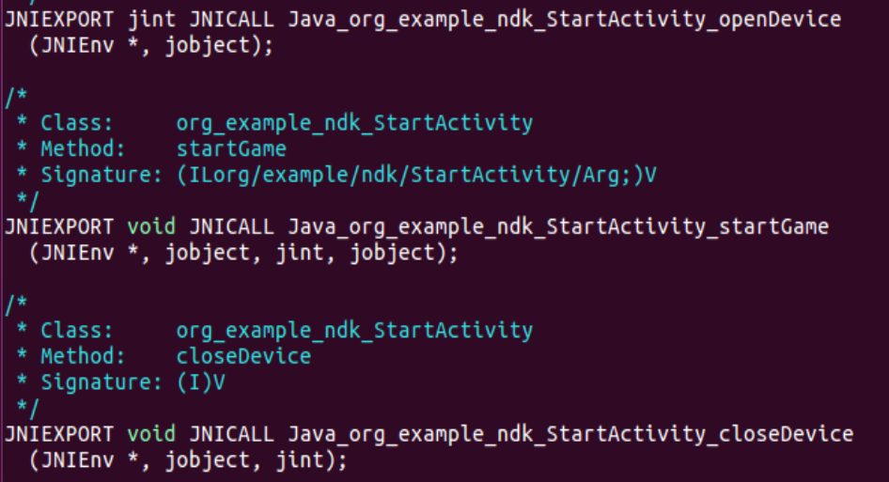
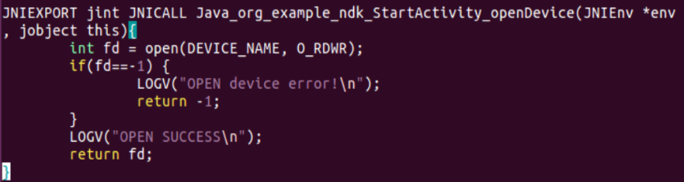

Appendix. Implementing JNI
헤더 파일 생성
Native 함수 구현
Shared lib 생성
Javah를 사용하여 헤더 파일 생성
생성된 헤더에는 native 함수에 대한 프로토타입이 기술되어 있음
헤더 파일을 보고 C 코드 작성
코드 컴파일 후 obj 생성
Obj 파일을 shared lib(dynamic)으로 변환
Java app에서 해당 lib를 로드 후 사용

Slide 22

감사합니다!

